Slide 1
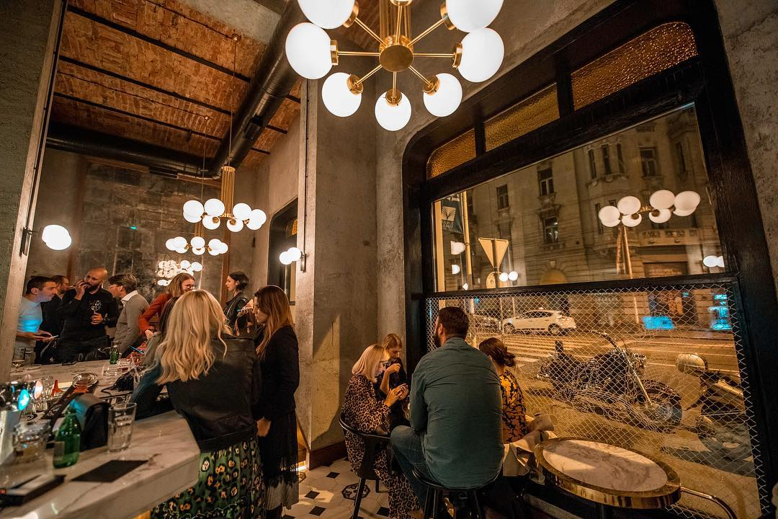

Bistro Mali Pijac
KORPORATIVNA PONUDA
Team event koji
vaš tim neće
zaboraviti
Wine tasting i Cocktail Lab
ekskluzivni event za vaše
zaposlene, bez puta van Beograda.

Slide 2
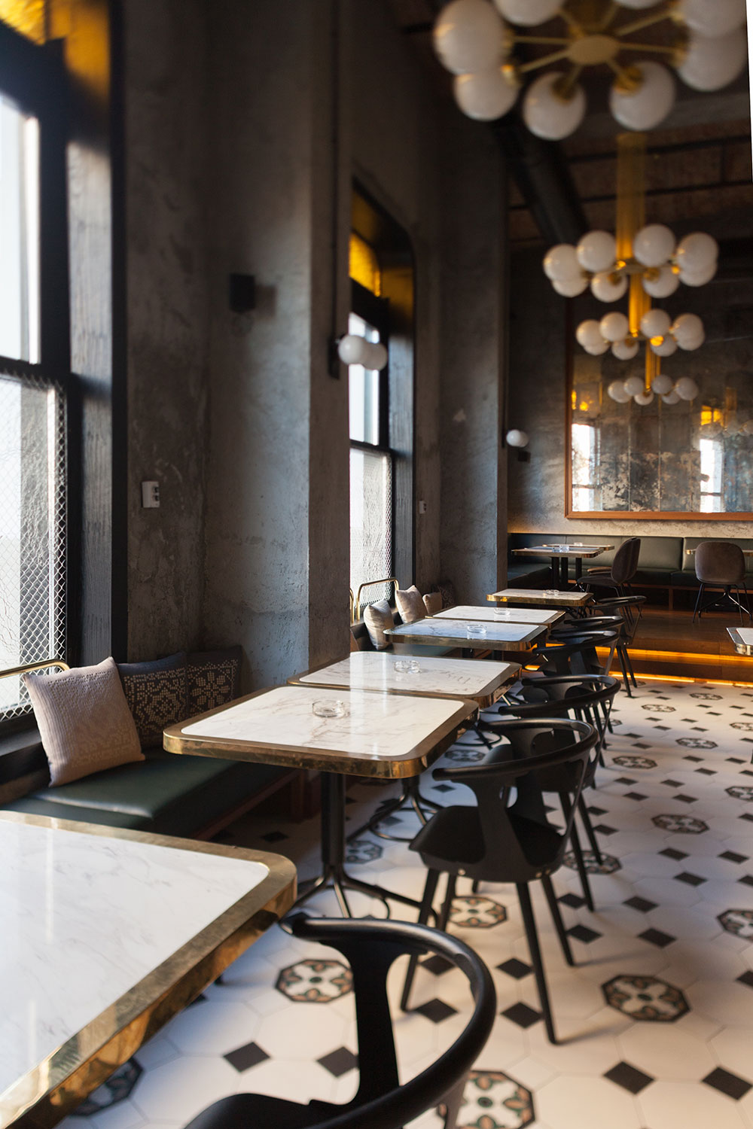
Bistro Mali Pijac
KO N C E P T Bistro Mali Pijac
Iskustvo koje već poznajemo — sada
samo za vaš tim
Bistro Mali Pijac organizuje wine tasting i cocktail
lab večeri. Taj format je već poznat, voljen i
proveren kod naših gostiju.
Ono što nudimo vašoj firmi je da to isto iskustvo organizujemo
ekskluzivno — samo za vaše zaposlene ili partnere, u vreme koje
vama odgovara.
Nije klasičan team building. Nema predavanja, nema vežbi, nema
puta do Fruške gore. Dva sata u kojima se Vaš tim opusti, popriča
i stvarno uživa.
„Vaš tim ne mora da ide na zipline — dajte im iskustvo koje će
stvarno pričati nešto o vašem brendu."
Korporativna ponuda

Slide 3
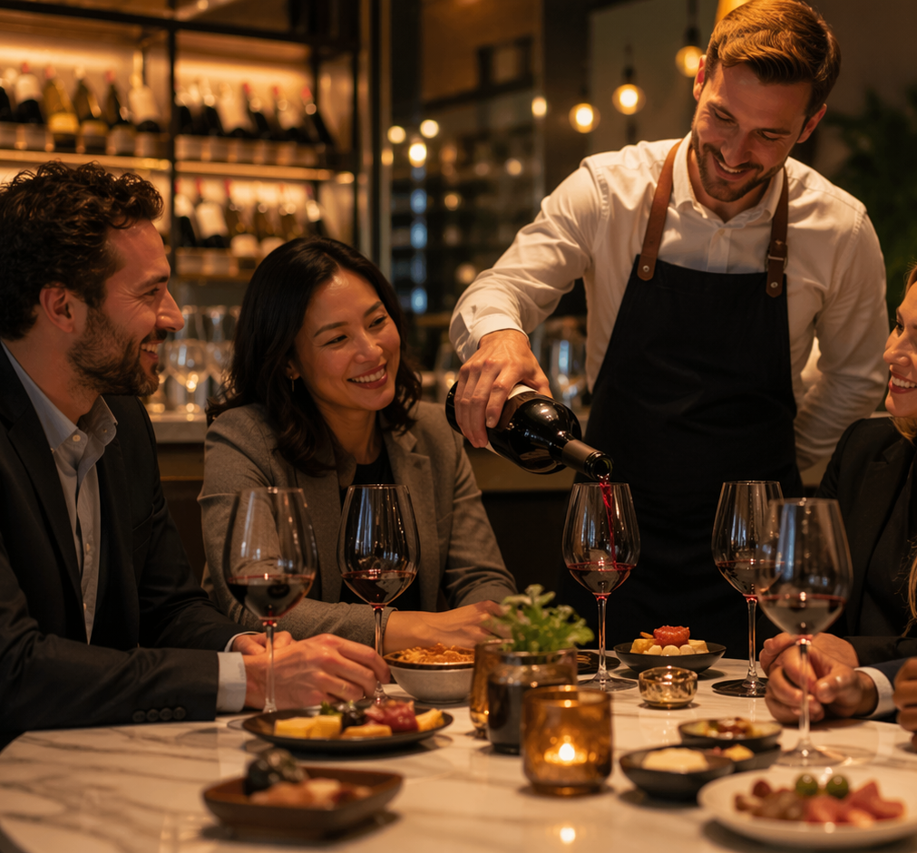
Bistro Mali Pijac
ŠTA NUDIMO Bistro Mali Pijac
Dva formata, jedna atmosfera
FO R M A T 0 1
Wine Tasting
Somelijer iz partnerske vinarije vodi
vaš tim kroz 3 vina u paru sa 3 mala
predjela. Priča se napravi sama.
• 3 vina pažljivo odabrana uz hranu
• Somelijer koji priča priču iza svakog vina
• Trajanje: 2 sata (18:00–20:00)
• Entry i premium opcija
Korporativna ponuda

Slide 4
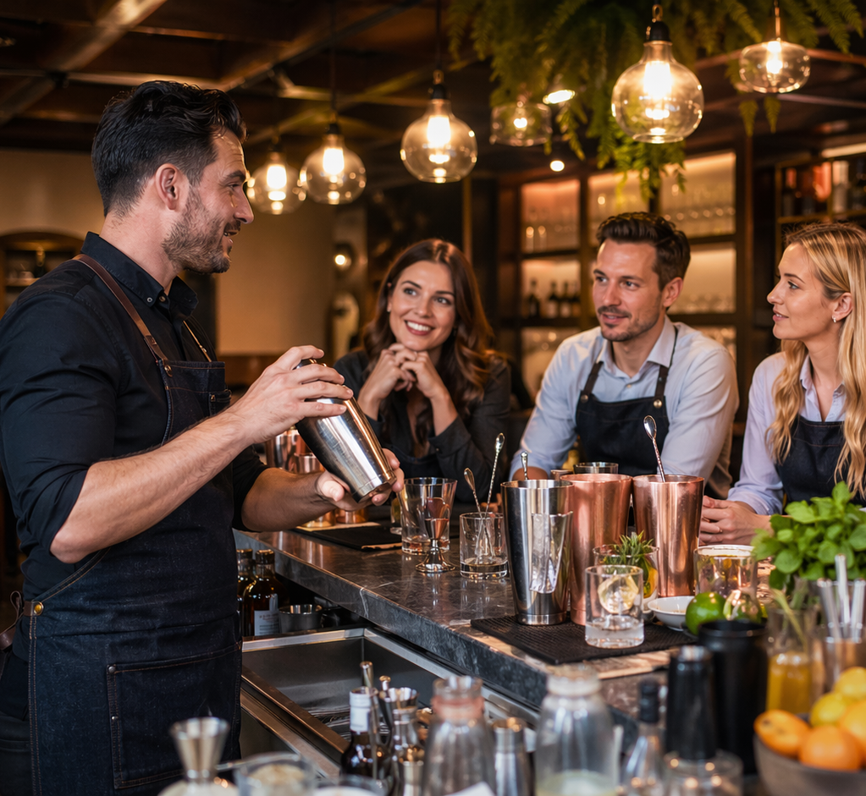
Bistro Mali Pijac
ŠTA NUDIMO Bistro Mali Pijac
Dva formata, jedna atmosfera
FO R M A T 0 2
Cocktail Lab
Svaki gost pravi sopstvene koktele uz
pomoć barmena. Interaktivno,
opušteno i pamtljivo.
• 2 koktela po gostu
• Barmen vodi ceo process
• Trajanje: 2 sata (18:00–20:00)
• Domaći ginovi i likersi
Korporativna ponuda

Slide 5
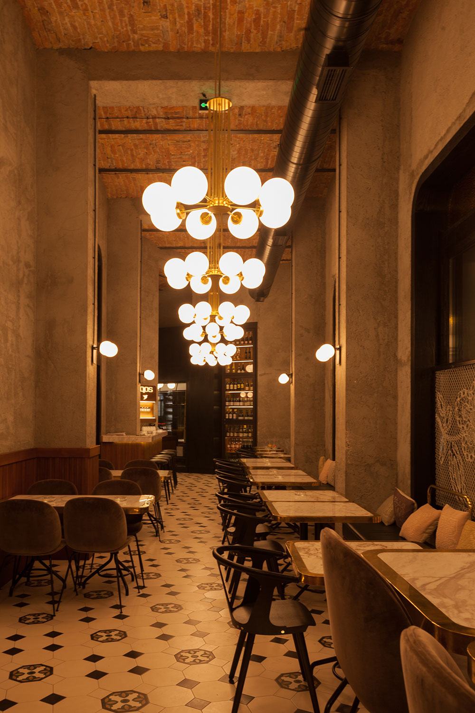
Bistro Mali Pijac
ŠTA NUDIMO Bistro Mali Pijac
Dva formata, jedna atmosfera
FO R M A T 0 3
Kombinacija
Wine tasting ili Cocktail Lab
kao uvod, a muzički program
kao nastavak. Za timove koji žele
kompletan doživljaj.
• Prilagođeno po dogovoru
• Fleksibilan raspored
• Idealno za veće grupe
• Nastavak uz muziku i a la carte
Korporativna ponuda

Slide 6
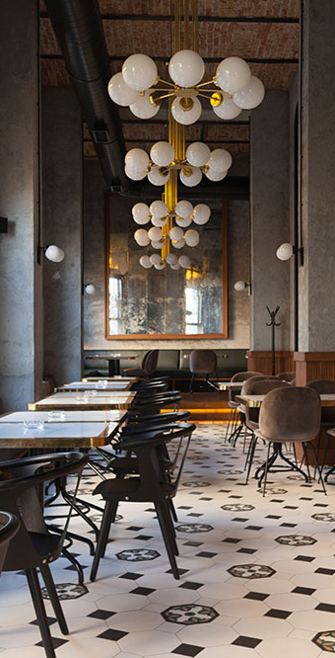
Bistro Mali Pijac
K A K O F U N K C I O N I Š E Bistro Mali Pijac
Od dogovora do evening
01
Dogovor
Vaš ekskluzivni event
Javite nam se sa brojem ljudi i
željenim terminom. Prilagođavamo
format i deo sale prema vašem
timu.
Zajedno biramo vreme i datum. Vaš
tim dobija sopstveni kutak
bistroa — wine tasting, cocktail lab ili muzički program koje vode naši eksperti.
02
Networking večer
Više firmi, jedan
večer
Ukoliko ste deo manjeg tima, možemo dogovoriti saradnju sa još jednom ili više firmi i organizovati poputnu networking atmosferu.
Manje firme dele prostor
bistroa — svaka u svom kutu.
Nakon eventa, prirodno se
nameće networking uz
muziku.

Slide 7
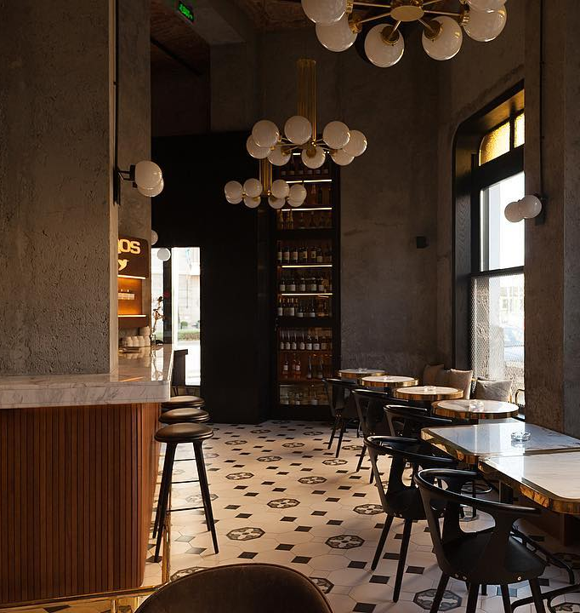
Bistro Mali Pijac
ZAŠTO OVO FUNKCIONIŠE Bistro Mali Pijac
Nije samo team building —
to je iskustvo
Nije sve u tome okupiti tim i van kancelarije, mi u Bistrou Mali Pijac kroz našu višegodišnju saradnju sa firmama poput vaše organizujemo team buildinge i proslave sa različitm ponudama.
Pored wine tasting i cocktail lab, takođe nudimo i muzički program baš kao onaj po kakvom smo i poznati. Naši izvođači i DJ-evi su vam na raspolaganju.
Ovo nije samo benefit za zaposlene. Ovo je priča o brendu vaše
firme — i prostor koji prirodno živi na LinkedIn-u, ne samo na
Instagramu.
Korporativna ponuda

Slide 8
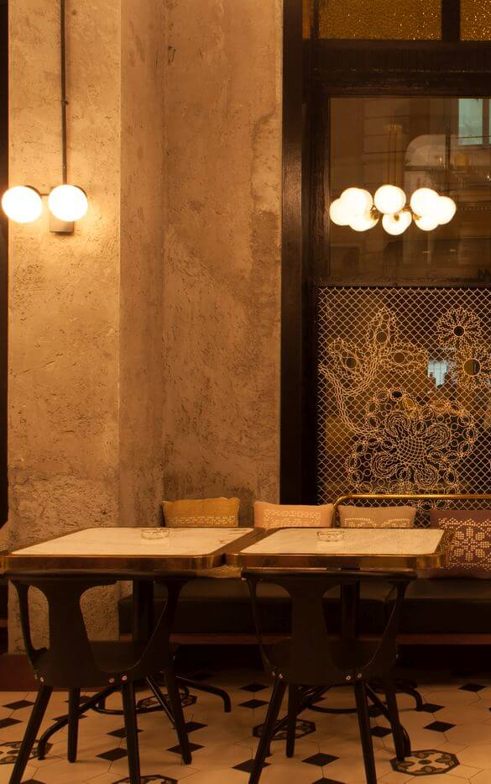
Bistro Mali Pijac
ŠTA FIRMA DOBIJA
Konkretan benefit koji zaposleni zaista žele
• Priča o brendu firme koja se širi organsko
• Bez logistike — sve je organizovano
• Fleksibilno prema broju ljudi
• Zabavnu i interaktivnu noć u samom centru
• Mogućnost networking-a sa drugim firmama
• Termini koji ne remete radno vreme
Korporativna ponuda

Slide 9
Bistro Mali Pijac
SLEDEĆI KORAK
Rezervišite termin
za Vaš tim
Bistro Mali Pijac
[Adresa], Beograd
[Telefon]
[Email]
Bistro Mali Pijac

